Slide 1
Управление образования и науки Тамбовской области ТОГБПОУ «Многоотраслевой колледж» Презентация по дисциплине: «Правовое обеспечение профессиональной деятельности» на тему: «Трудовой порядок и дисциплина»
Выполнила: преподаватель
Балабанова О.П.
Моршанск, 2016

Slide 2
Статья 189. Дисциплина труда и трудовой распорядок
Дисциплина труда - обязательное для всех работников подчинение правилам поведения, определенным в соответствии с настоящим Кодексом, иными федеральными законами, коллективным договором, соглашениями, локальными нормативными актами, трудовым договором.

Slide 3
Трудовая дисциплина
Это точное соблюдение всеми участниками производства трудового режима, установленного Трудовым Кодексом РФ, Уставом предприятия и типовыми правилами внутреннего трудового порядка, точное выполнение каждым работником своих трудовых обязанностей.

Slide 4
Значение трудовой дисциплины
Следует различать объективные и субъективные аспекты правового понятия трудовой дисциплины.
Объективные аспекты
дисциплины труда находят выражение в установленных в организациях правилах внутреннего трудового распорядка, закрепляющих трудовые обязанности работников и работодателя, режимы их исполнения.
Субъективные аспекты
понятия дисциплины труда представляют собой добросовестное выполнение работниками и работодателем обязанностей установленных локальными нормативными актами.
Дисциплина труда является неотъемлемой частью любых правоотношений.

Slide 5
Технологическая дисциплина
Это соблюдение технологических режимов работы, последовательности производственных операций, инструкций и указаний о приемах и методах выполнения работ от начала до сдачи готовой продукции.

Slide 6
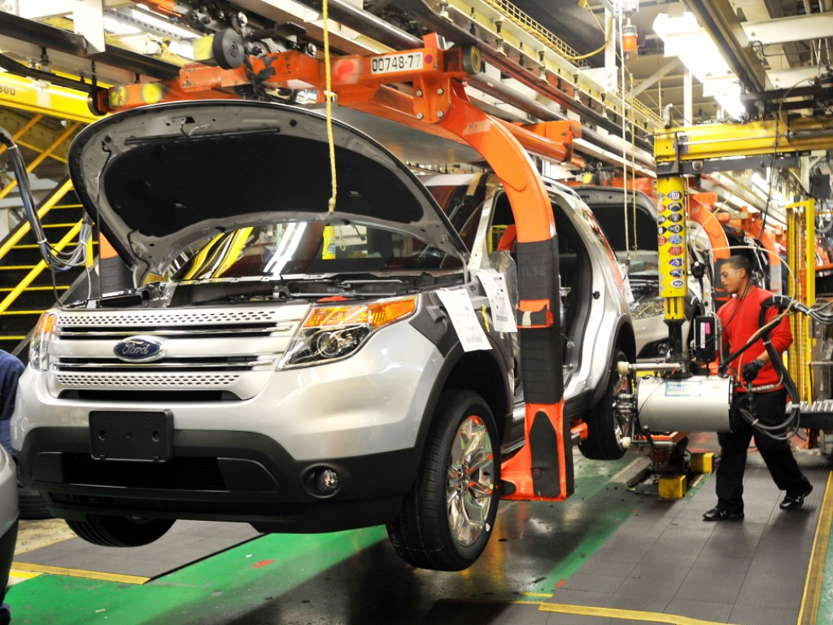
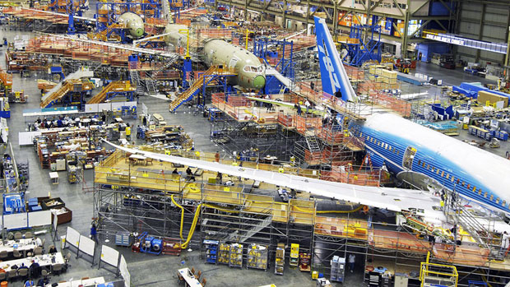
Производственная дисциплина
Это своевременное обеспечение рабочих всем необходимым для работы: производственным заданием, чертежами, материалами, инструментом, приспособлениями, необходимой инструкцией со стороны мастера о соблюдении правил охраны труда, техники безопасности, о последовательности операций, передовых приемах труда и т.д.

Slide 7
Внутренние факторы, влияющие на дисциплину труда
Технологическая подсистема, включающая материальные элементы производства;
Организационно- экономическая подсистема, включающая финансовые, организационно- структурные и управленческие элементы;
Социально- психологическая подсистема, включающая

Slide 8
Управление дисциплиной труда
Это изменение ее состояния, повышение уровня, т.е. процесса исполнения обязанностей и использования прав до такого состояния, которое необходимо предприятию на данном этапе его развития в силу сложившихся условий в данной организации.

Slide 9
Роль власти работодателя в обеспечении трудовой дисциплины.
Именно творческой инициативой работодателя создается организация, налаживается производство,
обеспечиваются рабочие места для работников и условия для повышения их благосостояния. Именно властью работодателя достигается соблюдение дисциплины труда, столь необходимой для производственного процесса.

Slide 10
Обеспечение дисциплины труда направлено, во-первых, на создание необходимых условий высокопроизводительного труда работников, во-вторых, на воспитание у них добросовестного отношения к труду. Эти условия достигаются путем введения в действие правил внутреннего трудового распорядка и иных локальных нормативных актов, регулирующих отношения в сфере трудовой дисциплины.

Slide 11
Три состояния в процессе управления дисциплиной труда
стабильный уровень дисциплины;
развитие дисциплины от простых форм к сложным, от принудительной дисциплины к самодисциплине;
деградация – переход дисциплины от высокого уровня к низкому, от самодисциплины к принудительной дисциплине.

Slide 12
Направления работы по управлению дисциплиной труда
Устранение обстоятельств, которые порождают нарушение дисциплины труда и способствуют этому;
Принятие исчерпывающих мер воздействия на личность, допускающую нарушение дисциплины труда или способствующую этому.

Slide 13
Подразделения по управлению дисциплиной труда
Служба управления персоналом
Служба нормирования и оплаты труда
Социологическая и психологическая службы
Служба техники безопасности
Служба подготовки и повышения квалификации кадров
Советы дисциплины и т.д.

Slide 14
Механизмы управления дисциплиной труда
Прямой механизм
включает в себя использование методов, средств убеждения (воспитания), поощрения, принуждения.
Косвенный механизм
состоит в управлении условиями организации труда в самом широком смысле (проведение необходимых изменений).

Slide 15
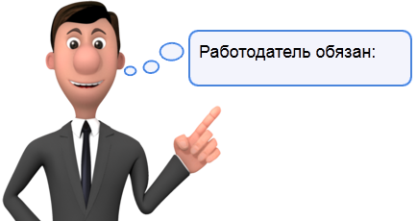
в соответствии с трудовым законодательством и иными нормативными правовыми актами, содержащими нормы трудового права, коллективным договором, соглашениями, локальными нормативными актами, трудовым договором создавать условия, необходимые для соблюдения работниками дисциплины труда.

Slide 16
Убеждение
Поощрение
Принуждение
Основные методы обеспечения трудовой дисциплины

Slide 17
Убеждение
Поощрение
Это признание заслуг работника перед коллективом путем предоставления ему льгот, преимуществ публичного признания, почета, повышения его престижа. Его следует применять при каждом проявлении трудовой активности работника с положительным результатом. Следует обеспечивать гласность поощрения.
Это мера дисциплинарного или общественного воздействия на работника, если его поведение не соответствует нормам организации или он совершил нарушение трудовой дисциплины.
Принуждение
Это основной метод управления дисциплинарными отношениями. Это метод воспитания, воздействия на сознание работника с целью побудить его на полезную деятельность или затормозить нежелательные поступки. Это всегда процесс, а не монолог.

Slide 18
Трудовой порядок определяется правилами внутреннего трудового распорядка
Правила внутреннего трудового распорядка - локальный нормативный акт, регламентирующий в соответствии с настоящим Кодексом и иными федеральными законами порядок приема и увольнения работников, основные права, обязанности и ответственность сторон трудового договора, режим работы, время отдыха, применяемые к работникам меры поощрения и взыскания, а также иные вопросы регулирования трудовых отношений у данного работодателя.

Slide 20
Статья 191. Поощрения за труд
Работодатель поощряет работников, добросовестно исполняющих трудовые обязанности (объявляет благодарность, выдает премию, награждает ценным подарком, почетной грамотой, представляет к званию лучшего по профессии).

Slide 21
Поощрение за добросовестный труд
Под поощрением за добросовестный труд понимают, форму признания заслуг работника. Работники поощряются за добросовестное выполнение трудовых обязанностей, повышение эффективности труда, улучшение качества результатов труда, другие достижения в работе, бережное отношение к вверенному имуществу, продолжительную безупречную работу, выполнение дополнительных поручений и другие случаи проявления повышенной активности работника

Slide 22
Виды нарушений трудовой дисциплины
Существуют три группы нарушений, которые может совершить работник, в зависимости от особенностей самого рабочего процесса:
технологические, которые объединяют все нарушения различных технологических норм;
нарушения координации процесса управления и субординации, если нарушаются порядки управления в организации;
режимные нарушения (времени отдыха и работы).

Slide 23
Перечень нарушений трудовой дисциплины
Среди самых частых проступков, которые связаны с нарушением именно трудовой дисциплины, выделяют:
посещение рабочего места в состоянии алкогольного, наркотического или любого другого опьянения;
проступки, которые связаны с охраной труда и привели к какому-либо несчастному случаю;
опоздания (к началу работы или даже к окончанию перерыва на обед), а также прогулы;
слишком ранний уход с определённого рабочего места (во время работы или в конце дня);
работа в неполном объёме, который заранее зафиксирован;
растрата, кража или порча имущества, которое принадлежит работодателю;
разглашение любых коммерческих тайн;
отказ от медосмотра или обучения, которые необходимы для работы;
противоправные поступки;
нарушение субординации и приказов руководства;
активные действия в мероприятиях, которые могут снизить авторитет руководства.

Slide 24
Статья 192. Дисциплинарные взыскания
За совершение дисциплинарного проступка, то есть неисполнение или ненадлежащее исполнение работником по его вине возложенных на него трудовых обязанностей, работодатель имеет право применить следующие дисциплинарные взыскания:
замечание
выговор
увольнение

Slide 25
Замечание за нарушение трудовой дисциплины
В случае нарушения дисциплины, создаётся акт об этом с подробным описанием проступка, выбранного наказания и объяснения самого работника. Хотя замечание и не наносит особого вреда, но оно может остановить сотрудника перед систематическими нарушениями, которые обусловлены повторениями проступков.

Slide 26
Выговор за нарушение трудовой дисциплины
Выговор, который выносится при совершении какого-то дисциплинарного проступка, бывает двух видов: обычным и строгим. Он обязательно записывается в приказе, но не указывается в трудовой книжке. В ней же могут только отметить увольнение, которое было по причине постоянных нарушений и неисполнения своей работы.

Slide 27
Увольнение за нарушение трудовой дисциплины
Считается, что именно увольнение является крайней мерой из всех возможных взысканий. Оно назначается, если человек совершил очень серьёзное нарушение или перестал работать. Так, в банковских учреждениях, например, могут спокойно уволить, если работник совершил кражу имущества.

Slide 28
Ответственность за нарушение трудовой дисциплины
Трудовое законодательство утверждает, что все работники ответственны за свои поступки и обязаны ознакомиться под роспись с правилами охраны труда, распорядка и другими требованиями. За работодателем остаётся право наложения взысканий, если работник что-то нарушил. При этом они сопоставляются со сложностью проступка.

Slide 29
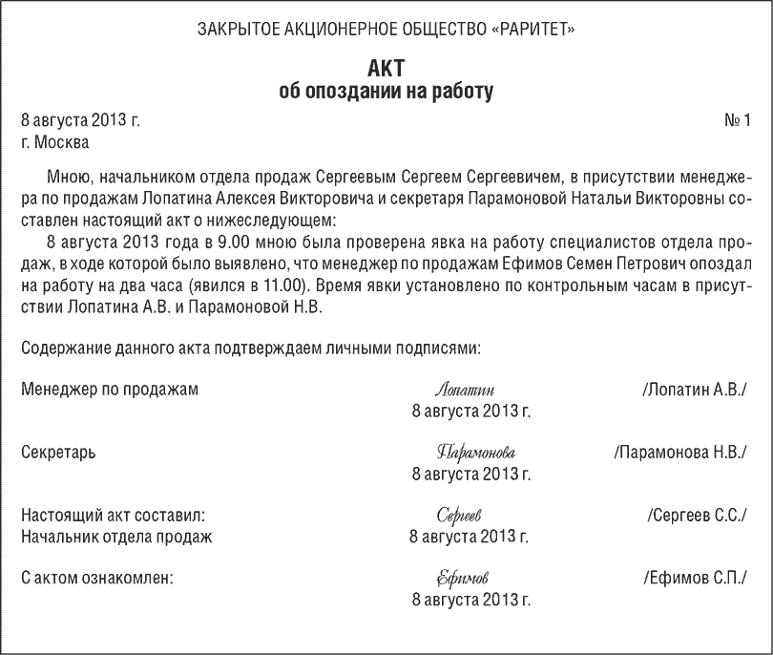
Статья 193. Порядок применения дисциплинарных взысканий
Акт о свершении дисциплинарного проступка
Каждое нарушение должно быть зафиксировано с помощью акта. Эта бумага создаётся начальством сотрудника вместе со свидетелями. Затем документ после подписания отправляется работнику, а вторая копия – вышестоящему руководству, чтобы оно могло принять какие-либо меры. Тех людей, которые будут ответственными за составление этого акта, нужно заранее указать в локальных документах.

Slide 30
Объяснения работника
Работник должен предоставить объяснения о произошедшем. Желательно требовать его письменную форму, чтобы обезопаситься от лишних проблем. Иногда может создаваться акт, но только в том случае, если человек отказался от объяснения каких-либо нюансов. При этом стоит знать, что такое нежелание комментировать ситуацию не может освободить от наказания, поэтому желательно в течение 2-х дней всё же оформить записку.
Акт о совершённом проступке, докладная и объяснительная самого сотрудника направляются высшему начальству, которое уже определяет особенности наложения взыскания в данной ситуации.

Slide 31
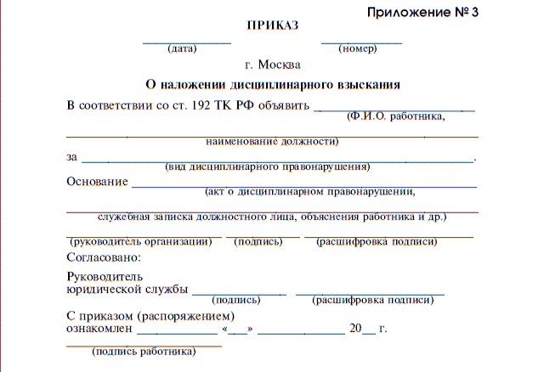
Приказ о наложении взыскания
Руководство должно проанализировать всю информацию и присутствующие бумаги, чтобы впоследствии издать приказ, в котором будет говориться о проступке работника.
В трудовой книжке приказ никак не отмечается, только если он не привёл к увольнению, хотя его копию можно подшить работнику в личное дело после ознакомления с ним нарушителя. На это даётся не больше трёх дней.
Очень важно сделать так, чтобы сопоставить размер взыскания и сложность проступка, а также наложить его обоснованно, чтобы человек не мог его никак оспорить.

Slide 32
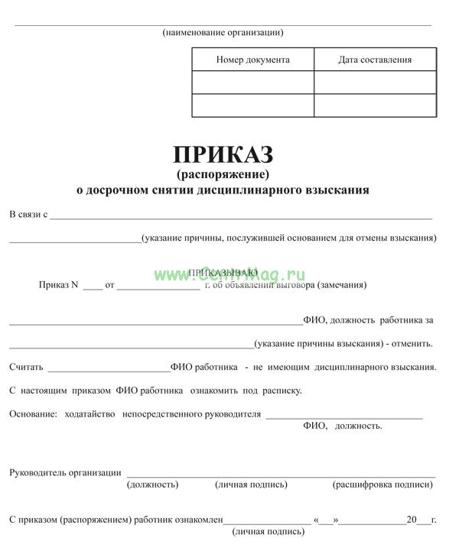
Приказ о снятии дисциплинарного взыскания
Если начальство решит отменить наказание, то оно может это сделать на протяжении года после случившегося проступка. Для этого нужно составить новый приказ, где стоит обязательно описать причины, которые побудили убрать взыскание. После его издания работник должен в общем порядке (как после нарушения) ознакомиться с документом.
Наказание может самостоятельно аннулироваться (будто его не было), если больше не совершались никакие нарушения со стороны сотрудника в течение календарного года.

Slide 33
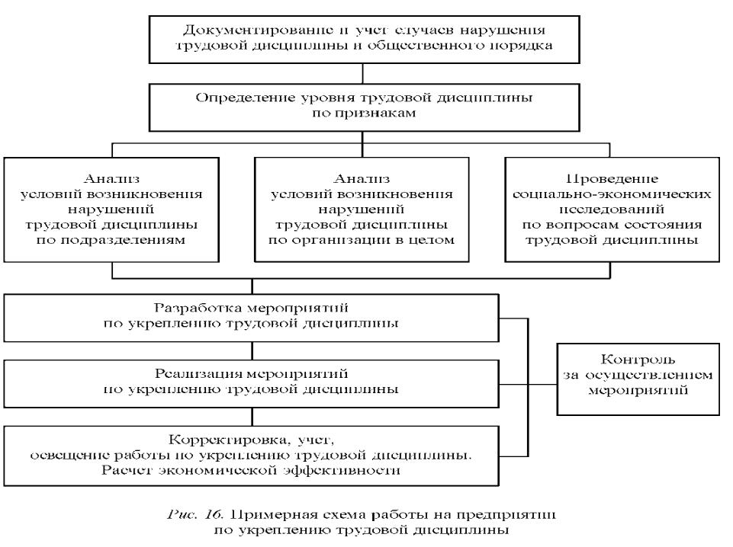

Slide 34
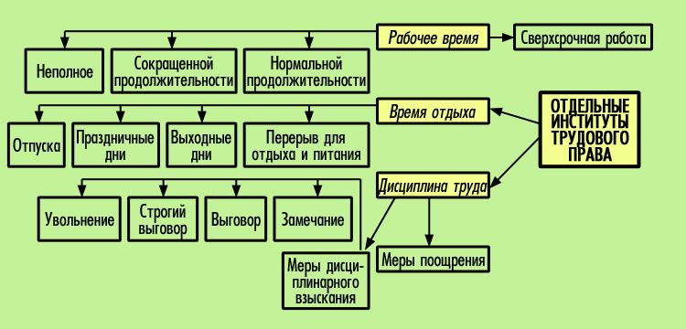

Slide 35
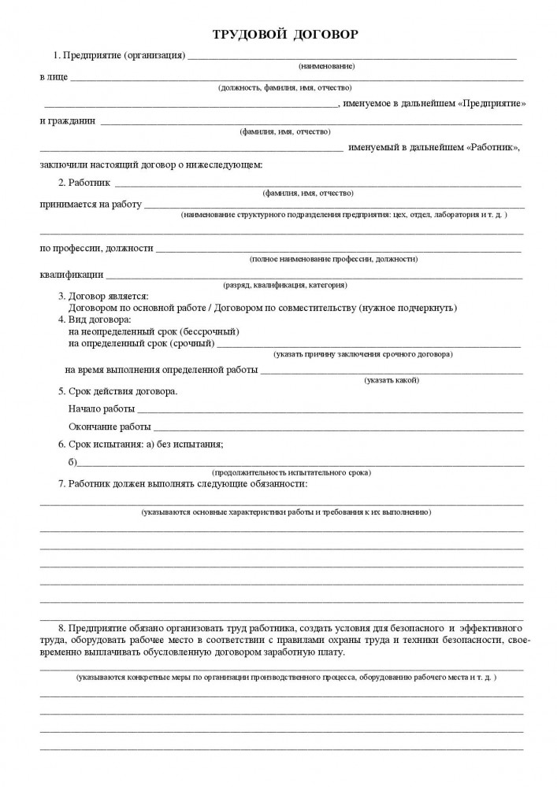
Трудовой договор
Трудовой договор -Договор между работником и работодателем, который устанавливает их взаимные права и обязанности. Соглашение между работником и работодателем, в соответствии с которым работник обязуется лично выполнять работу по определённой должности, соответствующей его квалификации. Работодатель обязуется предоставлять работнику работу, обеспечивать условия труда, своевременно выплачиватьзаработную плату.

Slide 36
Обязательными условиями трудового договора являются:
место работы (с указанием структурного подразделения);
дата начала работы;
наименование должности, специальности, профессии с указанием квалификации в соответствии со штатным расписанием организации или конкретная трудовая функция;
права и обязанности работника;
права и обязанности работодателя;
характеристики условий труда, компенсации и льготы работникам за работу в тяжёлых, вредных и (или) опасных условиях;
режим труда и отдыха (если он в отношении данного работника отличается от общих правил, установленных в организации);
условия оплаты труда (в том числе размер тарифной ставки или должностного оклада работника, доплаты, надбавки и поощрительные выплаты);
виды и условия социального страхования, непосредственно связанные с трудовой деятельностью.

Slide 37
Виды трудовых договоров
На неопределённый срок( самый частый)
На определённый срок ,не больше 5 лет ( контракт)
На время выполнения определённой работы

Slide 39
Список источников:
1. Конституция Российской Федерации/ Издательство М.:Эксмо,2014.
2. Трудовой Кодекс Российской Федерации / под редакцией Е.Ю.Сафаровой-М.:,2ООО «Рид Групп»,2014.
3. Комментарий к Трудовому кодексу РФ / Под редакцией К.Я. Ананьевой. – М.: ИКФ ОМЕГА –Л, 2013.
4. Трудовое право: учебник / под редакцией О.В. Смирнова – М. ООО “ТК Вилби” , 2013.
5. Трудовое право: курс лекций / под редакцией В. Н. Толкунова – М.: ТК Вилби, Издательство Проспект, 2014.

